Slide 1
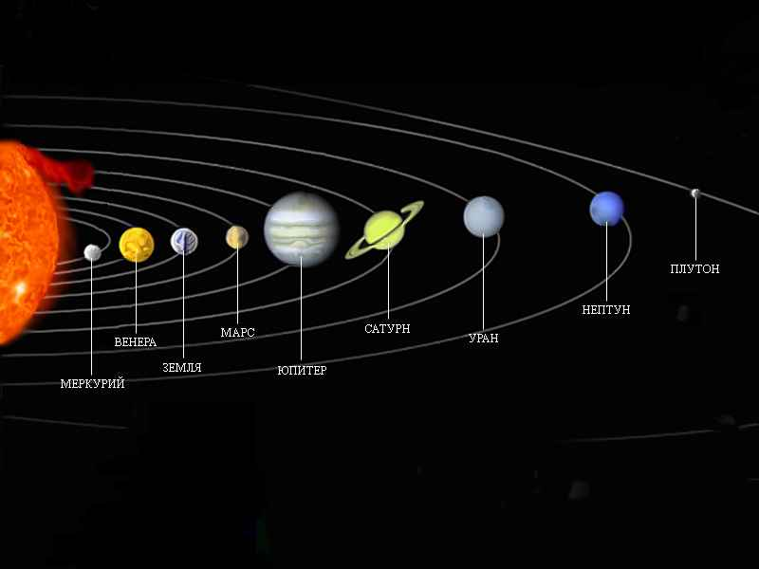

Slide 2
Какие утверждения верны?
Марс –самая маленькая планета земной группы.
Луна – единственный спутник Земли.
Солнечную систему составляют только планеты.
Ближайшая к Солнцу планета – Меркурий.
Меркурий имеет мощную атмосферу.
На Венере плотная облачная атмосфера.
Марс значительно больше Земли.
Только на Земле имеется водная оболочка.
Планеты Меркурий, Венера, Марс названы в честь древних астрономов.
У полюсов Марса расположены белые полярные шапки.

Slide 3
Выберите правильный ответ.
Самая маленькая планета земной группы:
А) Марс
Б) Земля
В) Венера
Г) Меркурий
2. Самая дальняя от Солнца из планет земной группы:
А) Земля
Б) Венера
В) Марс
Г) Меркурий
3. Самую плотную облачную атмосферу из планет земной группы имеет:
А) Меркурий
Б) Венера
В) Земля
Г) Марс
4. Спутники имеют:
А) Меркурий и Венера
Б) Земля и Марс
В) Меркурий и Земля
Г) Венера и Марс

Slide 4
Подберите особенности, характерные для каждой планеты.
Меркурий А) имеет плотную , облачную
атмосферу из углекислого газа
Венера Б) не имеет атмосферы
Земля В) имеет белые полярные шапки
замёрзшей смеси вод и
углекислого газа.
Марс Г) населена живыми организмами.

Slide 5
Планеты – гиганты. Плутон.

Slide 7
Работа в группах.
группа - Юпитер (с. 39, с. 41 1 абзац)
группа - Сатурн ( с. 40, с.41 2 абзац)
группа - Уран и Нептун (с.40, с.41-42 )
группа - Плутон ( с.40, с.42 2 абзац)

Slide 8
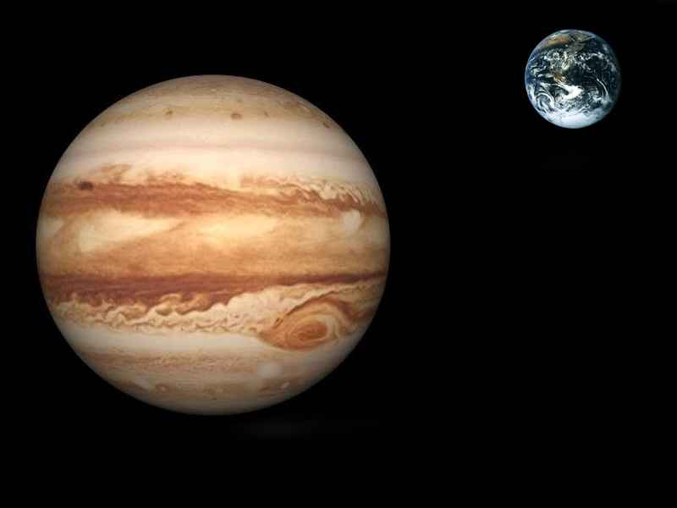
Сравнительные размеры Юпитера и Земли

Slide 9
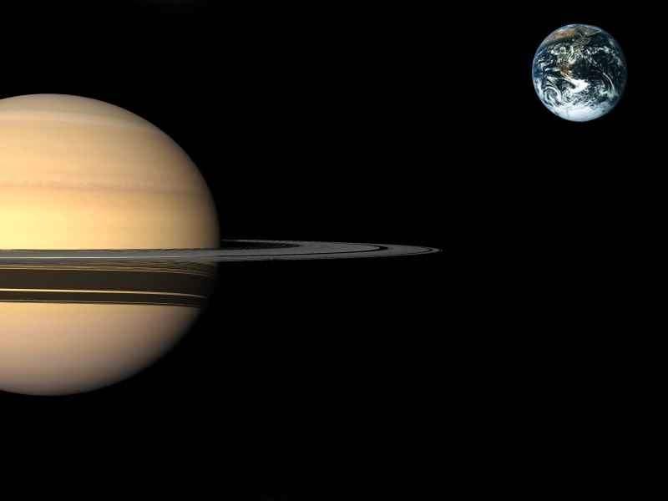
Сравнительные размеры Сатурна и Земли

Slide 10
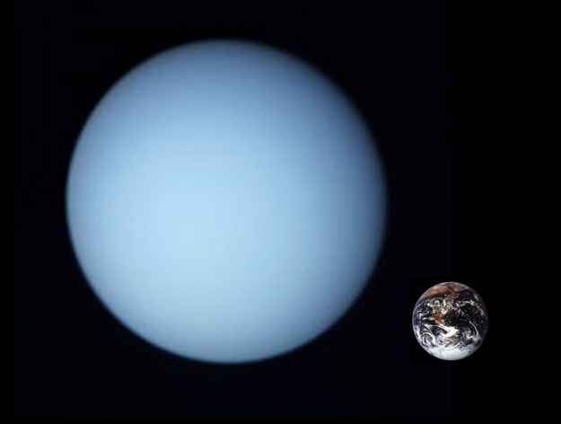
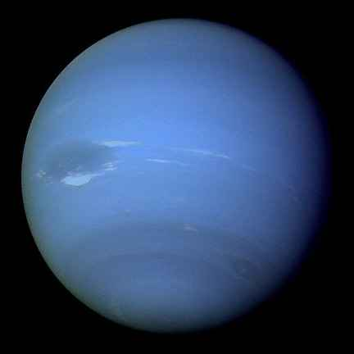
Сравнительные размеры Урана и Земли
Нептун

Slide 11
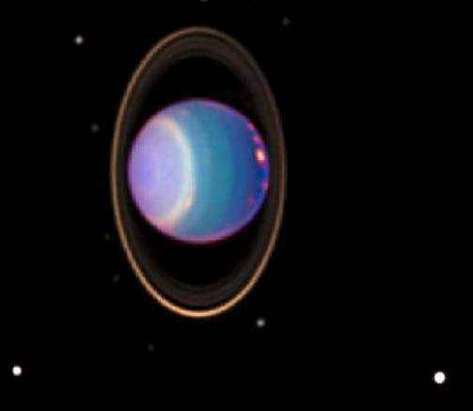
Уран. Кольца

Slide 12
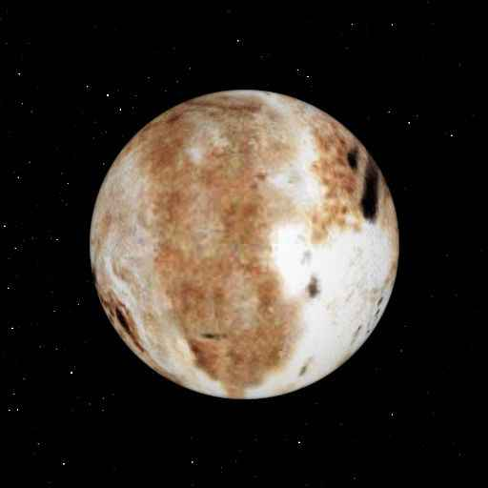
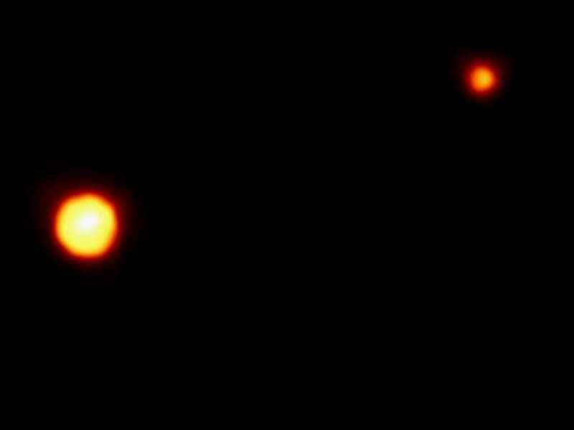
Плутон и Харон
Плутон

Slide 13
Световой год – это путь , который свет проходит за 1 год. Скорость света – 300 000 км/сек. 300 000 х 60сек х 60 мин х 24 час. х 365 дн. = 10 триллионов км

Slide 14
Какие утверждения верны?
Нептун – самая маленькая планета Солнечной системы.
Плутон – самая дальняя планета Солнечной системы.
Самая большая планета – Сатурн.
Все планеты – гиганты имеют кольца.
Большое красное пятно находится на Юпитере.
Все планеты-гиганты имеют много спутников.
Все планеты-гиганты имеют твёрдую поверхность.
Плутон – самая маленькая планета Солнечной системы.
Только Сатурн имеет кольца.
Самая большая планета Солнечной системы – Уран.
Первой планетой, открытой с помощью телескопа, был Уран.
Планета Плутон была известна ещё древним грекам.

Slide 15
Выбери правильный ответ.
1.Планета – гигант – это:
А) Венера
Б) Марс
В) Сатурн
Г) Плутон
Д) Земля
2.Самая большая планета Солнечной системы:
А) Нептун
Б) Сатурн
В) Юпитер

Slide 16
3. Самая маленькая планета Солнечной системы:
А) Нептун
Б) Уран
В) Плутон
Г) Меркурий
4. Большое Красное пятно находится на:
А) Сатурне
Б) Нептуне
В) Юпитере

Slide 17
Какие планеты были открыты в эти годы?
1781 г. Плутон
1846 г. Нептун
1930 г. Уран

Slide 18
Прочтите вывод на с. 42.

Slide 19
Практическая работа
с. 19 -20 ( маленькая тетрадь)
с. 10 -11 ( большая тетрадь)

Slide 20
Дом. задание. учебник с. 49 -32. с. 19 -20 ( маленькая тетрадь) с. 10 -11 ( большая тетрадь)

Slide 21
Что я получил от этого урока?

Slide 22
Спасибо за внимание и работу на уроке.

